Slide 1
আজকের ক্লাসে সবাইকে স্বাগত

Slide 2
পরিচিতি
আবু নাছির মোঃ নুরুল্লা
প্রভাষক, তথ্য ও যোগাযোগ প্রযুক্তি
সোমপাড়া কলেজ
চাটখিল, নোয়াখালী।
মোবাইলঃ 01818606446
ই-মেইলঃ amdnurulla@gmail.com

Slide 3
পাঠ পরিচিতি
শ্রেণি : একাদশ ও দ্বাদশ
বিষয় : তথ্য ও যোগাযোগ প্রযুক্তি
অধ্যায় : তৃতীয়
পাঠ শিরোনাম: BCD কোড ও গাণিতিক সমাধান
সময় : ৫০ মিনিট

Slide 4
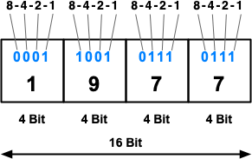
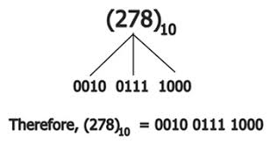
চলো কিছু ছবি দেখি-
ছবিতে কি দেখলাম?

Slide 5
আমাদের আজকের পাঠ-
BCD কোড ও গাণিতিক সমাধান

Slide 6
শিখনফল
এ পাঠ শেষে শিক্ষার্থীরা...
BCD কোড কী তা বলতে পারবে।
BCD কোড রূপান্তর করতে পারবে।
BCD কোড ও বাইনারী কোড এর পার্থক্য নির্ণয় করতে পারবে।

Slide 7
চল প্রথমে একটি ভিডিও দেখি-
ভিডিওটিতে কি দেখলাম?

Slide 8
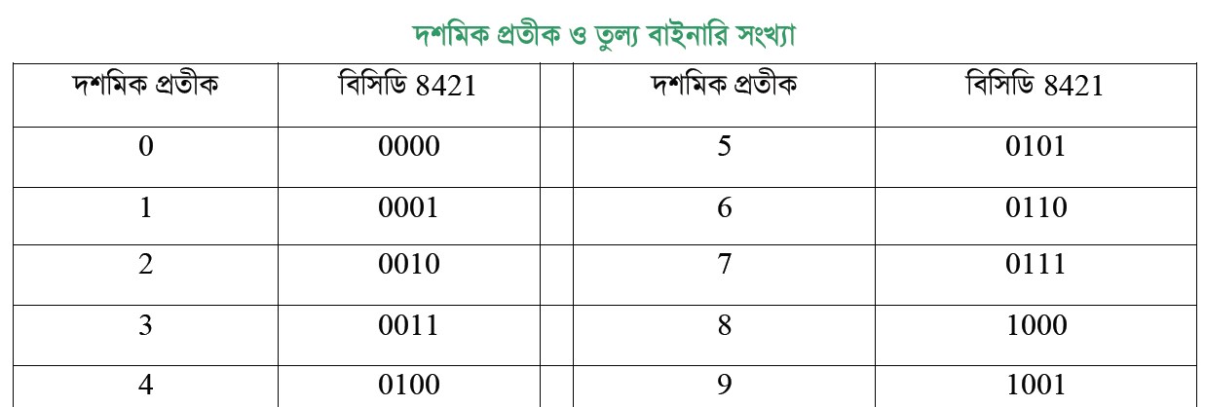
বিসিডি (BCD) কোড
BCD কোডের পূর্ণরুপ হলো Binary Coded Decimal. BCD দ্বারা শুধুমাত্র দশমিক পদ্ধতির প্রতীকগুলোকে কোড করা হয়। দশমিক সংখ্যার প্রতিটি অংককে সমতুল্য বাইনারি সংখ্যা দ্বারা প্রকাশ করাকে বিসিডি কোড বলে । দশমিক পদ্ধতির সংখ্যাকে বাইনারি সংখ্যায় প্রকাশের নিমিত্তে এই কোড ব্যবহৃত হয়।

Slide 9
উদাহরণ হিসেবে-
(৩৪)_{১০} কে BCD তে এনকোড করলে (০০১১০১০০)_{BCD} পাওয়া যায়।
যেখানে, (৩৪)_{১০} এর বাইনারি সমতুল্য মান হবে = (১০০০১০)_{২}।
দশমিক পদ্ধতির সংখ্যাকে বাইনারি সংখ্যায় প্রকাশের জন্য এ কোড ব্যবহার করা হয়।

Slide 10
উদাহরণ- ১ : (৫২৫)_{১০} কে BCD কোডের মাধ্যমে দেখাও।
সমাধান : (৫২৫)_{১০} = (? )_{BCD}
∴ ৫ ২ ৫
০১০১ ০০১০ ০১০১
ফলাফল : (৫২৫)_{১০} = (০১০১ ০০১০ ০১০১)_{BCD}

Slide 11
উদাহরণ- ২ : (৩৯৬)_{১০} কে BCD কোডের মাধ্যমে দেখাও।
সমাধান : (৩৯৬)_{১০} = (? )_{BCD}
(৩৯৬)_{১০} = ৩ ৯ ৬
০০১১ ১০০১ ০১১০
ফলাফল : (৩৯৬)_{১০} = (০০১১১০০১০১১০)_{BCD}

Slide 12
উদাহরণ- ৩ : (১০০০০১১১০০১১)_{BCD} কে দশমিকে প্রকাশ কর।
সমাধান : (১০০০০১১১০০১১)_{BCD} =(?)_{১০}
= ১০০০ ০১১১ ০০১১
৮ ৭ ৩
ফলাফল : (১০০০০১১১০০১১)_{BCD} = (৮৭৩)_{১০}

Slide 13
উদাহরণ- ৪ : (৫৬)_{৮} কে BCD কোডের মাধ্যমে দেখাও।
সমাধান : (৫৬)_{৮} = ৫ × ৮^{১} + ৬ × ৮^{০}
= ৫ × ৮ + ৬ × ১
= ৪০ + ৬ = (৪৬)_{১০}
(৪৬)_{১০} = ৪ ৬
০১০০ ০১১০
= (০১০০০১১০)_{BCD}
ফলাফল : (৫৬)_{৮} = (০১০০০১১০)_{BCD}

Slide 14
উদাহরণ- ৫ : (১১০১)_{২} কে BCD কোডের মাধ্যমে দেখাও।
সমাধান :
(১১০১)_{২} = ১ × ২^{৩} + ১ × ২^{২} + ০ × ২^{১} + ১ × ২^{০}
= ৮ + ৪ + ০ + ১ = (১৩)_{১০}
(১৩)_{১০} = (০০০১ ০০১১)_{BCD}
ফলাফল : (১১০১)_{২} = (০০০১ ০০১১)_{BCD}

Slide 15
বিসিডি কোড ও বাইনারি কোডের মধ্যে পার্থক্য
বিসিডি কোড
বাইনারি কোড
১। বিসিডি কোড কোন সংখ্যা পদ্ধতি নয়।
২ এটা দশমিক সংখ্যা পদ্ধতির সংখ্যাকে বিসিডি কোডে প্রকাশ করা খুব সহজ।
৩। শুধুমাত্র ০ থেকে ৯ পর্যন্ত দশমিক সংখ্যার বাইনারি সমতুল্য সংখ্যাকে মনে রাখলেই যেকোন হিসাব সম্পন্ন করা যায়।
৪। কোন সংখ্যাকে বিসিডি কোডে প্রকাশের জন্য বেশী বিট লাগে।
৫। এটা দশমিক পদ্ধতির সংখ্যাকে বাইনারি সংখ্যায় প্রকাশের জন্য ব্যবহৃত হয়।
৬। উদাহরণঃ ${(১৩৭)}_{১০}$ এর বিসিডি কোড = ${(০০০১০০১১০১১১)}_{BCD}$
১। বাইনারি কোড একটি সংখ্যা পদ্ধতি।
২। দশমিক সংখ্যাকে বাইনারি সংখ্যায় প্রকাশ করা কঠিন।
৩। বাইনারি কোডে হিসেবের প্রয়োজন হয়।
৪। কোনো সংখ্যাকে বাইনারিতে প্রকাশের জন্য কম বিট লাগে।
৫। এ সংখ্যা পদ্ধতিতে কেবল মাত্র দুটি(০,১) অংক ব্যবহৃত হয়।
৬। ${(১৩৭)}_{১০}$ এর সমতুল্য বাইনারি = (${১০০০১০০১)}_{২}$

Slide 16
একক কাজ
BCD কোড কত বিটের?
খ. ২
ক. ১৬
খ. ২
ক. ১৬
ঘ. ৮
গ. ৪
ঘ. ৮
গ. ৪

Slide 17
দলীয় কাজ
(৯৭৫)_{১০} কে BCD Codeএ পরিবর্তন কর।

Slide 18
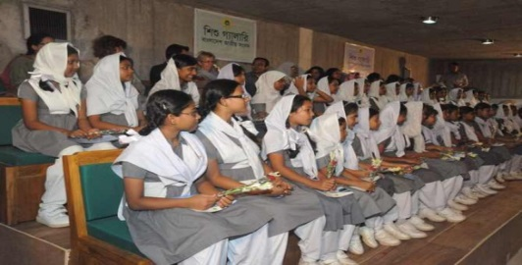
মূল্যায়ন
১. BCD এর পূর্ণরূপ কী?
2. দশমিক ৭ এর বিসিডি কত?
3. বিসিডি ১০০১ এর দশমিক মান কত?

Slide 19
বাড়ির কাজ
BCD Code ও বাইনারী Code এর পার্থক্য লিখে নিয়ে আসবে।

Slide 20
আজকের ক্লাসে অংশ গ্রহণ করার জন্য সবাইকে ধন্যবাদ।

